Slide 1
Комплексное психолого – педагогическое сопровождение детей с ОВЗ в условиях образовательного процесса
Учитель – логопед
МДОУ д/с «Родничок» с. Турочак
Пензенко Ю.С.

Slide 2
Поговорим, о чём?
О разном, и о прочем,
О том, что хорошо
И хорошо не очень.
Про что-то знаете Вы,
О чём - то мне известно
Поговорим?
Вдруг будет интересно.

Slide 3
Психолого – педагогическое сопровождение представляет собой объединенный комплекс нормативно - правовых, организационных, научно – исследовательских и методических мер, призванных обеспечить решение основных задач в области социально – психологической поддержки.

Slide 4
СОПРОВОЖДЕНИЕ
ПРОЦЕСС
МЕТОД
СЛУЖБА

Slide 5
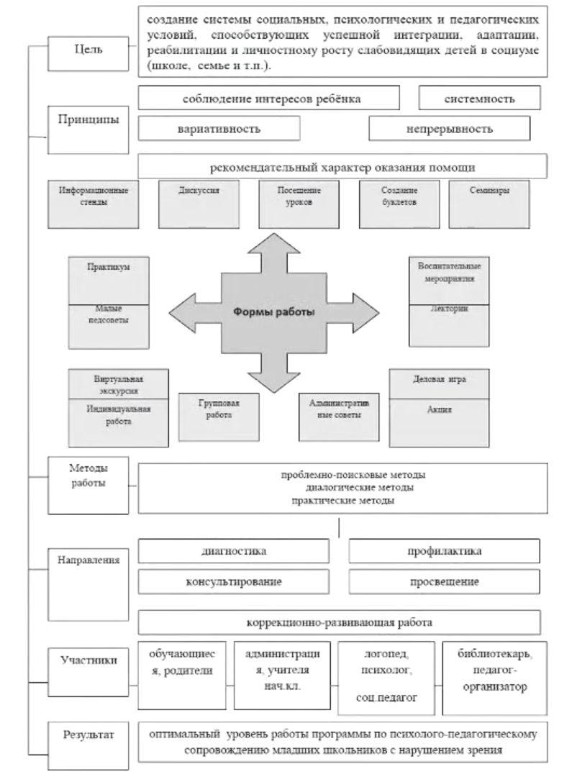

Slide 6
К основным проблемам психолого-педагогического сопровождения в системе образования можно отнести:
− отсутствие необходимого количества узких специалистов;
− необходимость определения места и статуса узких специалистов в образовании;
− недостаточное владение узкими специалистами психолого-педагогического сопровождения компетенциями по реализации полного цикла психолого-педагогического сопровождения;
− низкая включенность в процесс психолого-педагогического сопровождения родителей (законных представителей) обучающихся, педагогов;
− несформированность единой системы взаимодействия при оказании
профессиональной помощи на разных уровнях образования.
Реестр примерных адаптированных основных образовательных
программ. – URL: https://fgosreestr.ru/

Slide 7
Особенности консультирования родителей детей с ОВЗ
Старый школьный афоризм гласит: «Самое сложное в работе с детьми – это работа с их родителями».

Slide 8
Этапы переживания психологической травмы:
Первая фаза - “шок”, характеризуется состоянием растерянности родителей, беспомощности, страха, возникновением чувства собственной неполноценности.
Вторая фаза - “неадекватное отношение к дефекту”, характеризующаяся негативизмом и отрицанием поставленного диагноза, что является своеобразной защитной реакцией.
Третья фаза - “частичное осознание дефекта ребенка”, сопровождаемое чувством “хронической печали”. Это депрессивное состояние, являющееся “результатом постоянной зависимости родителей от потребностей ребенка, следствием отсутствия у него положительных изменений”.
Четвёртая фаза - начало социально-психологической адаптации всех членов семьи, вызванной принятием дефекта, установлением адекватных отношений со специалистами и достаточно разумным следованием их рекомендациям.

Slide 9
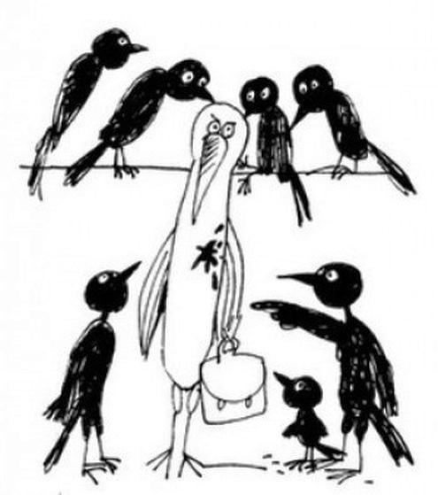
Игровая методика "Белая ворона"
Просим педагогов встать в круг спиной к центру. Прикрепляем каждому прищепку определенного цвета, а одну – белого. Затем все поворачиваются друг к другу и начинают искать себе подобных по цвету прищепки (образуются группы, а с белой прищепкой – один).
Обсуждение:
Что почувствовал, когда понял, что один, не такой, как все? Попадал ли в подобную ситуацию? Испытывал такое чувство?
Ваши ощущения, когда вы нашли похожих на себя и сформировали группу? Что вы чувствуете к одинокому человеку? Хотелось бы вам оказаться на его месте? Почему?

Slide 10
Техника «Идеальный ребенок»
Идеальный ребенок (качества) | Какие чувства вы испытываете, если ребенок не такой? | Сколько % этого качества у ребенка с нарушением | Ресурс
добрый | беспокойство | 70% | +
отзывчивый | горечь | 40%
умный | досада | 90% | +
веселый | злость | 70% | +
счастливый | негодование | 40%
общительный | разочарование | 80% | +
успешный | возмущение | 30%
красивый | взволнованность | 40%
внимательный | ожесточение | 20%
жизнерадостный | обида | 70% | +
послушный | бессилие | 15%
уравновешенный | бешенство | 10%
любознательный | гнев | 50%
ответственный | ожесточение | 20%
открытый и т.д. | обида | 90% | +

Slide 11
Ребёнок не лотерейный билет, на который должен пасть выигрыш. В каждом есть своя искра, которая может. зажигать костры счастья и истины.

